Slide 1
ПЕТР 1 –ВЕЛИКИЙ ГОСУДАРСТВЕННЫЙ ДЕЯТЕЛЬ
Выполнили: студенты БББО-05-20
Кутьин Захар
Шельпук Михаил

Slide 2
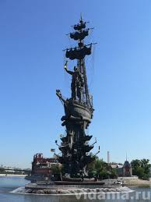
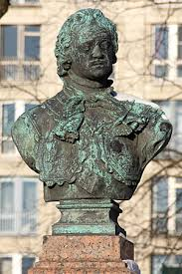
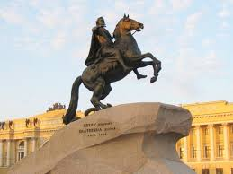
Введение

Slide 3
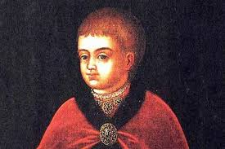
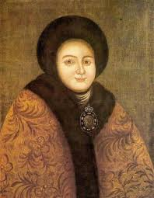
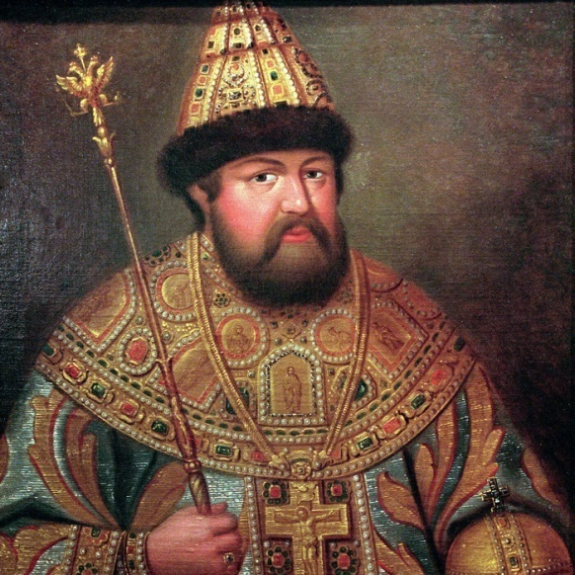

Глава 1. Биография
Петр Алексеевич родился 9 июня 1672 г. Его отцом был русский царь Алексей Михайлович Романов, а матерью Наталья Нарышкина — вторая жена царя. В возрасте 4 лет Петр потерял отца. Воспитанием царевича занимался Никита Зотов. Петр был младшим в большой семье Алексея Михайловича (13 детей). Уже в юные годы мальчик интересовался военной деятельностью, и именно в связи с этим впоследствии создал свои «потешные» полки.

Slide 4

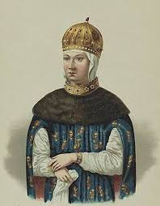
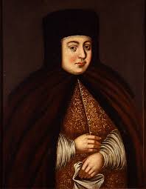
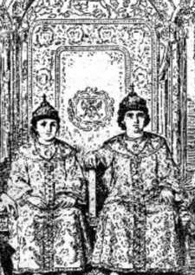
Биография
В 1682 году после смерти царя Федора Алексеевича при дворе обострилась борьба двух боярских кланов — Милославских (родственники первой жены Алексея Михайловича) и Нарышкиных.

Slide 5
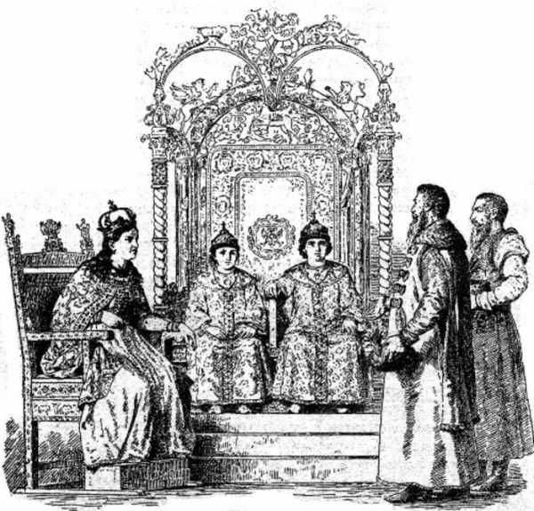
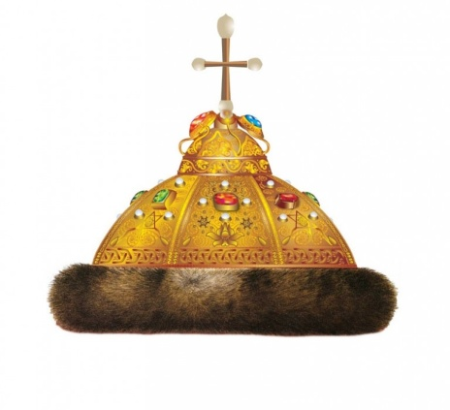
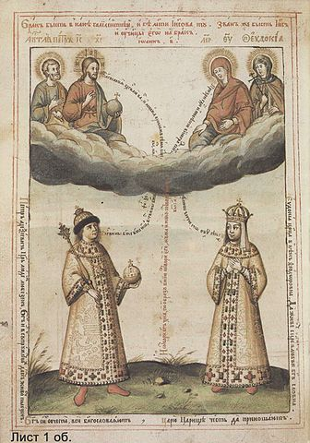
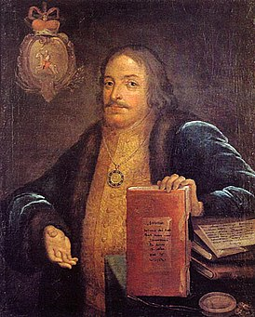
Биография
Царями становились оба царевича, а регентом при них назначалась их старшая сестра — Софья, а фактическим правителем России становится В.В. Голицын – ее фаворит. Междуцарствие продолжалось 7 лет— с 1682 по 1689 гг. В 1689 году Петру исполняется 17 лет, он женится на Евдокии Лопухиной, вследствие чего должно было прекратиться регентство Софьи.

Slide 6
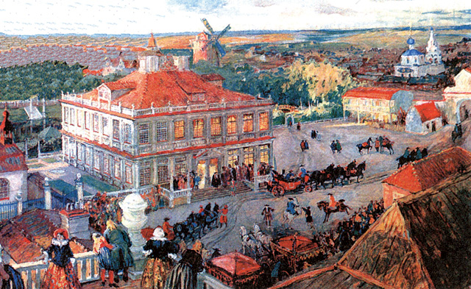
Биография
Одно только место во всей России могло его понять и утешить. Место, где его уважали, слушали и прислушивались. Место, в котором он чувствовал себя как дома, где его окружали настоящие друзья — Немецкая слобода.

Slide 7
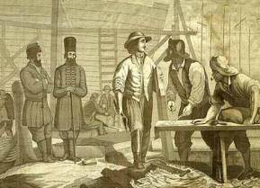
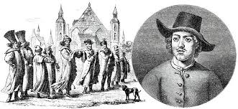
Глава 2. Великое посольство
Крупное политическое мероприятие Петра 1, после которого он уже определил вектор развития своей страны — Великое посольство — длительная поездка Петра 1 и его окружения по европейским странам, чего еще не делал ни один русский царь (участвовал в посольстве Петр под именем «плотника Петра Михайлова»).

Slide 8
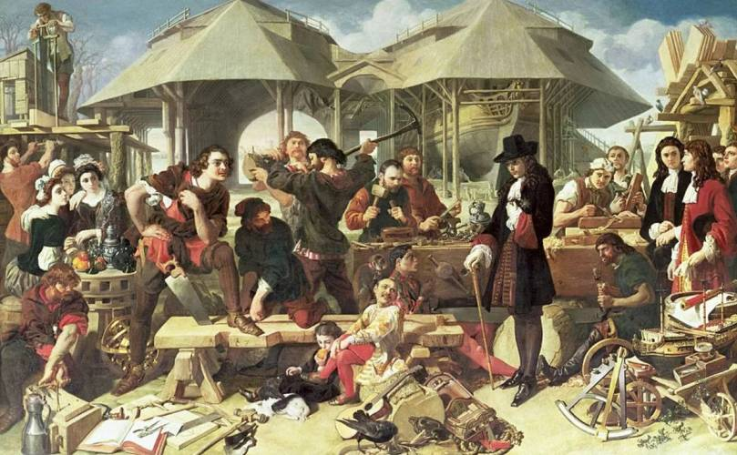
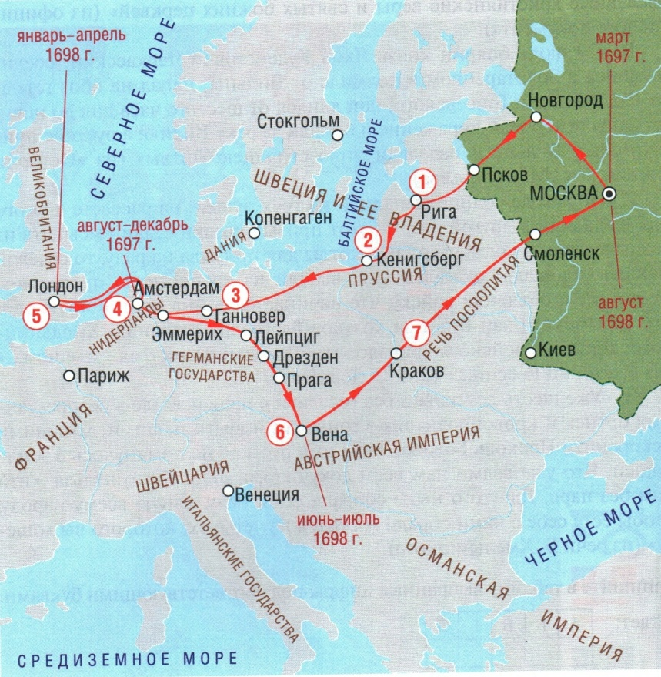
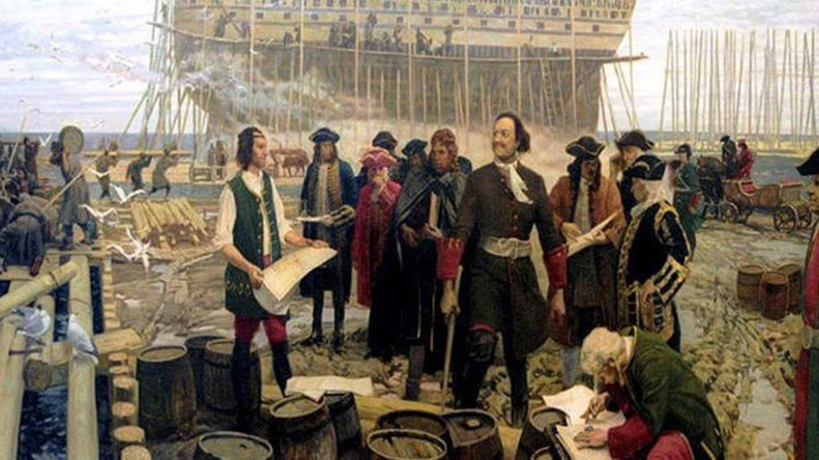

Великое посольство

Slide 9
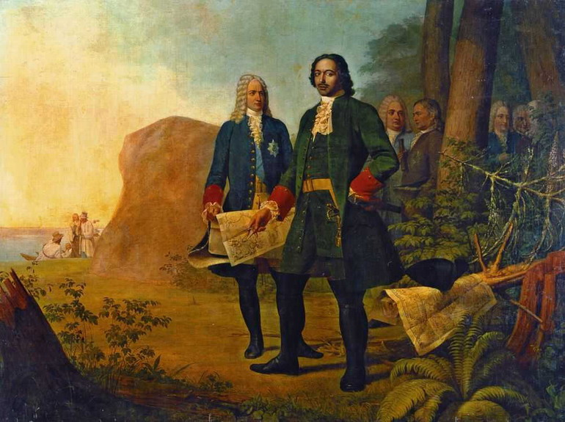
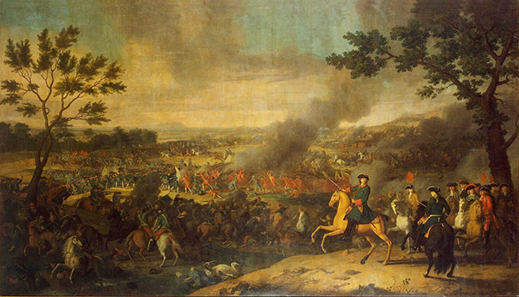
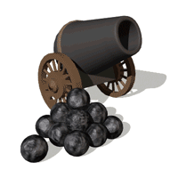
Глава 3. Военная деятельность Петра 1
В период с 1700 по 1725 происходит несколько военных событий:
Война с Турцией 1686- 1700гг.
Война с Турцией 1710- 1713гг.
Каспийский поход 1722-1723гг.
Северная война со Швецией (1700-1721).

Slide 10
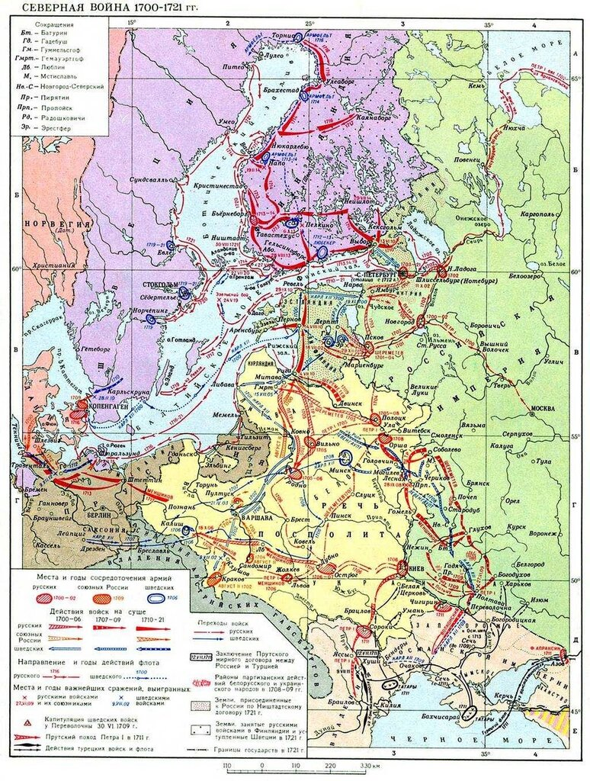
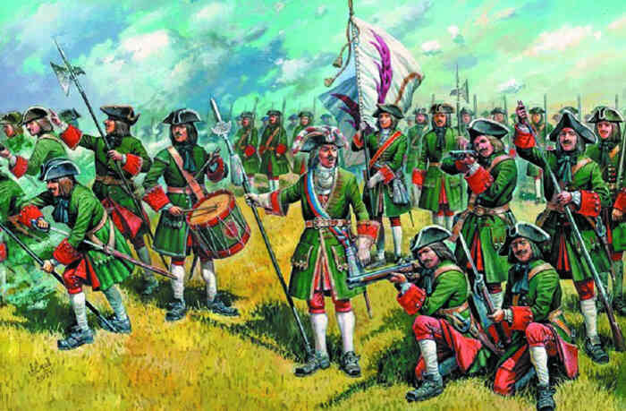
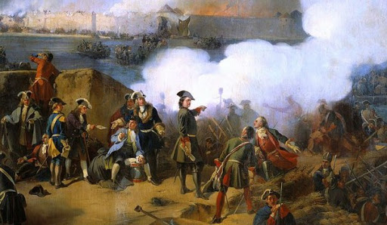
Военная деятельность Петра 1

Slide 11
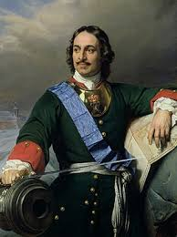

Глава 4. Реформы государственного устройства 1700 — 1725гг.
Реформа армии
Реформа календаря
Реформа градостроения, перенос столицы в Санкт-Петербург
Реформа гос. механизма
Сословная реформа
Реформа церкви в области культуры
Реформа монархии, новый порядок престолонаследия

Slide 12

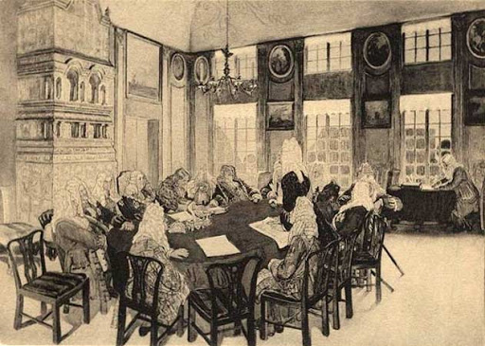

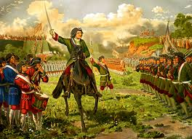
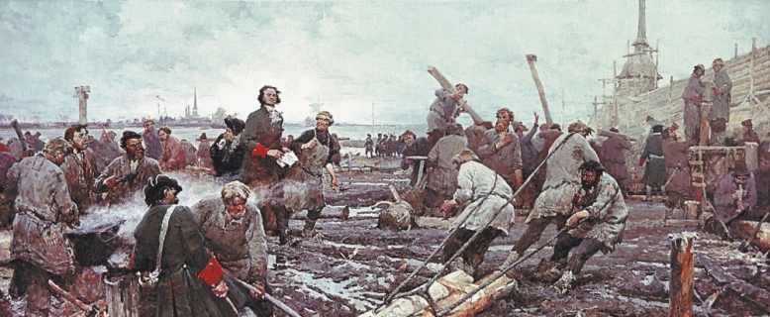
Реформы государственного устройства 1700 — 1725гг

Slide 13
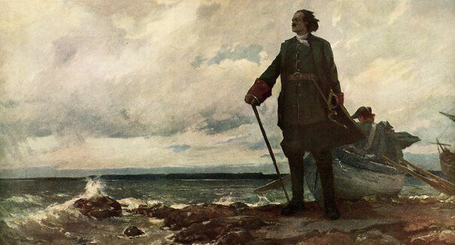
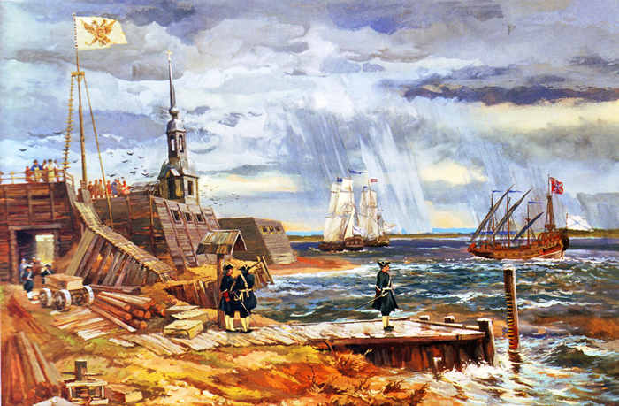
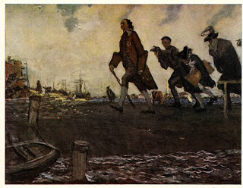
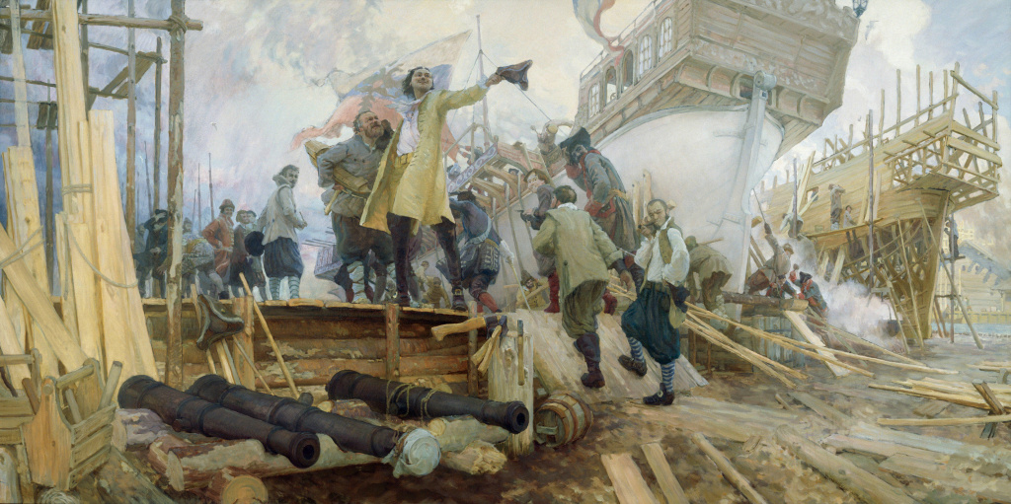
Глава 5. Итоги внешней и внутренней политики Петра Первого

Slide 14


Вывод
Почему же и сейчас нам может помочь его опыт в преобразовании государства? Изучение его интересно с многих сторон: например, взглянуть на Петра с точки зрения гос. деятеля, который сталкивается с трудностями времени, и, понимая, что преобразования просто необходимы для соответствия современным потребностям, побеждает, не смотря на категорическое отвержение его реформ как со стороны населения, так и со стороны высших сословий. Сейчас многие государства, в том числе и наше, имеют схожие проблемы перехода жизненного устройства в новый этап.

Slide 15

Список литературы
1. А. С. Орлов "История России«
2. Андрей Николаевич Сахаров "История России с древнейших времен до нашего времени«
3. История России (конспект лекций) Якушев А.В 2011
4. https://studfile.net/preview/1639544/page:11/
5. https://histrf.ru/lichnosti/biografii/p/pietr-i

Slide 16




Наши контакты
z.kutin
_3arik.kutin_
id182278035

